Slide 1
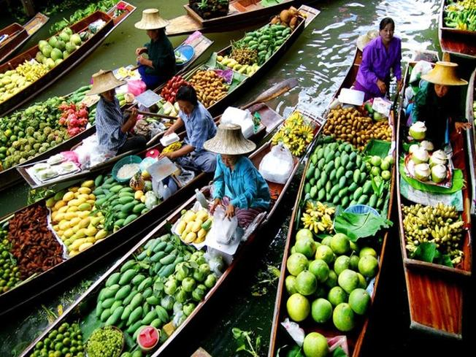
Thứ……ngày…..tháng…..năm…….
TIẾNG VIỆT
Bài 11: CHỢ NỔI CÀ MAU
Chợ nổi: Chợ họp trên song, hang hóa bày bán trên thuyền.

